Slide 1
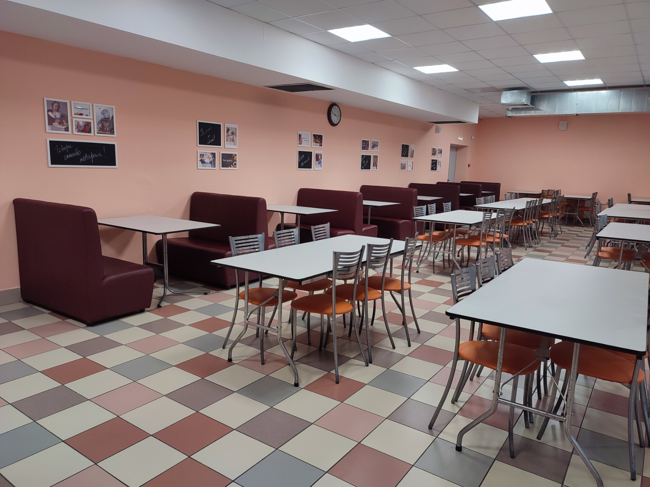
Приготовление горячего завтрака
в МАОУ «Школа № 5»

Slide 2
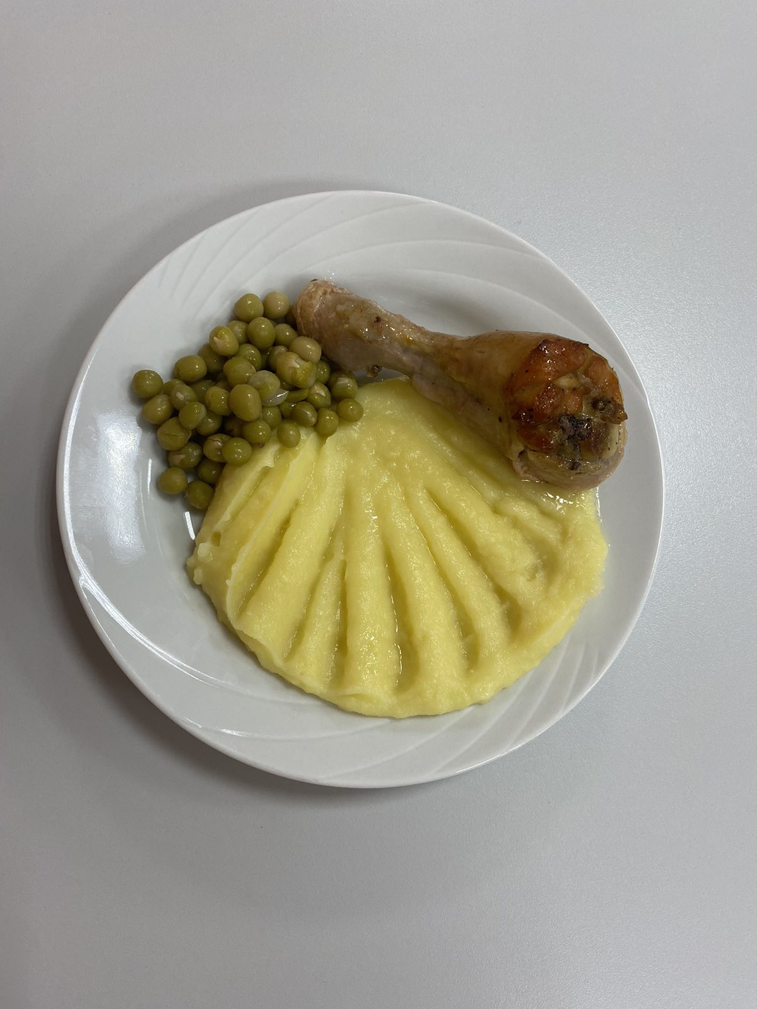
Приготовление горячего завтрака
в МАОУ «Школа № 5»
ПРИГОТОВЛЕНИЕ КАРТОФЕЛЬНОГО
ПЮРЕ С КУРИНОЙ ГОЛЕНЬЮ
и зеленым горошком

Slide 3
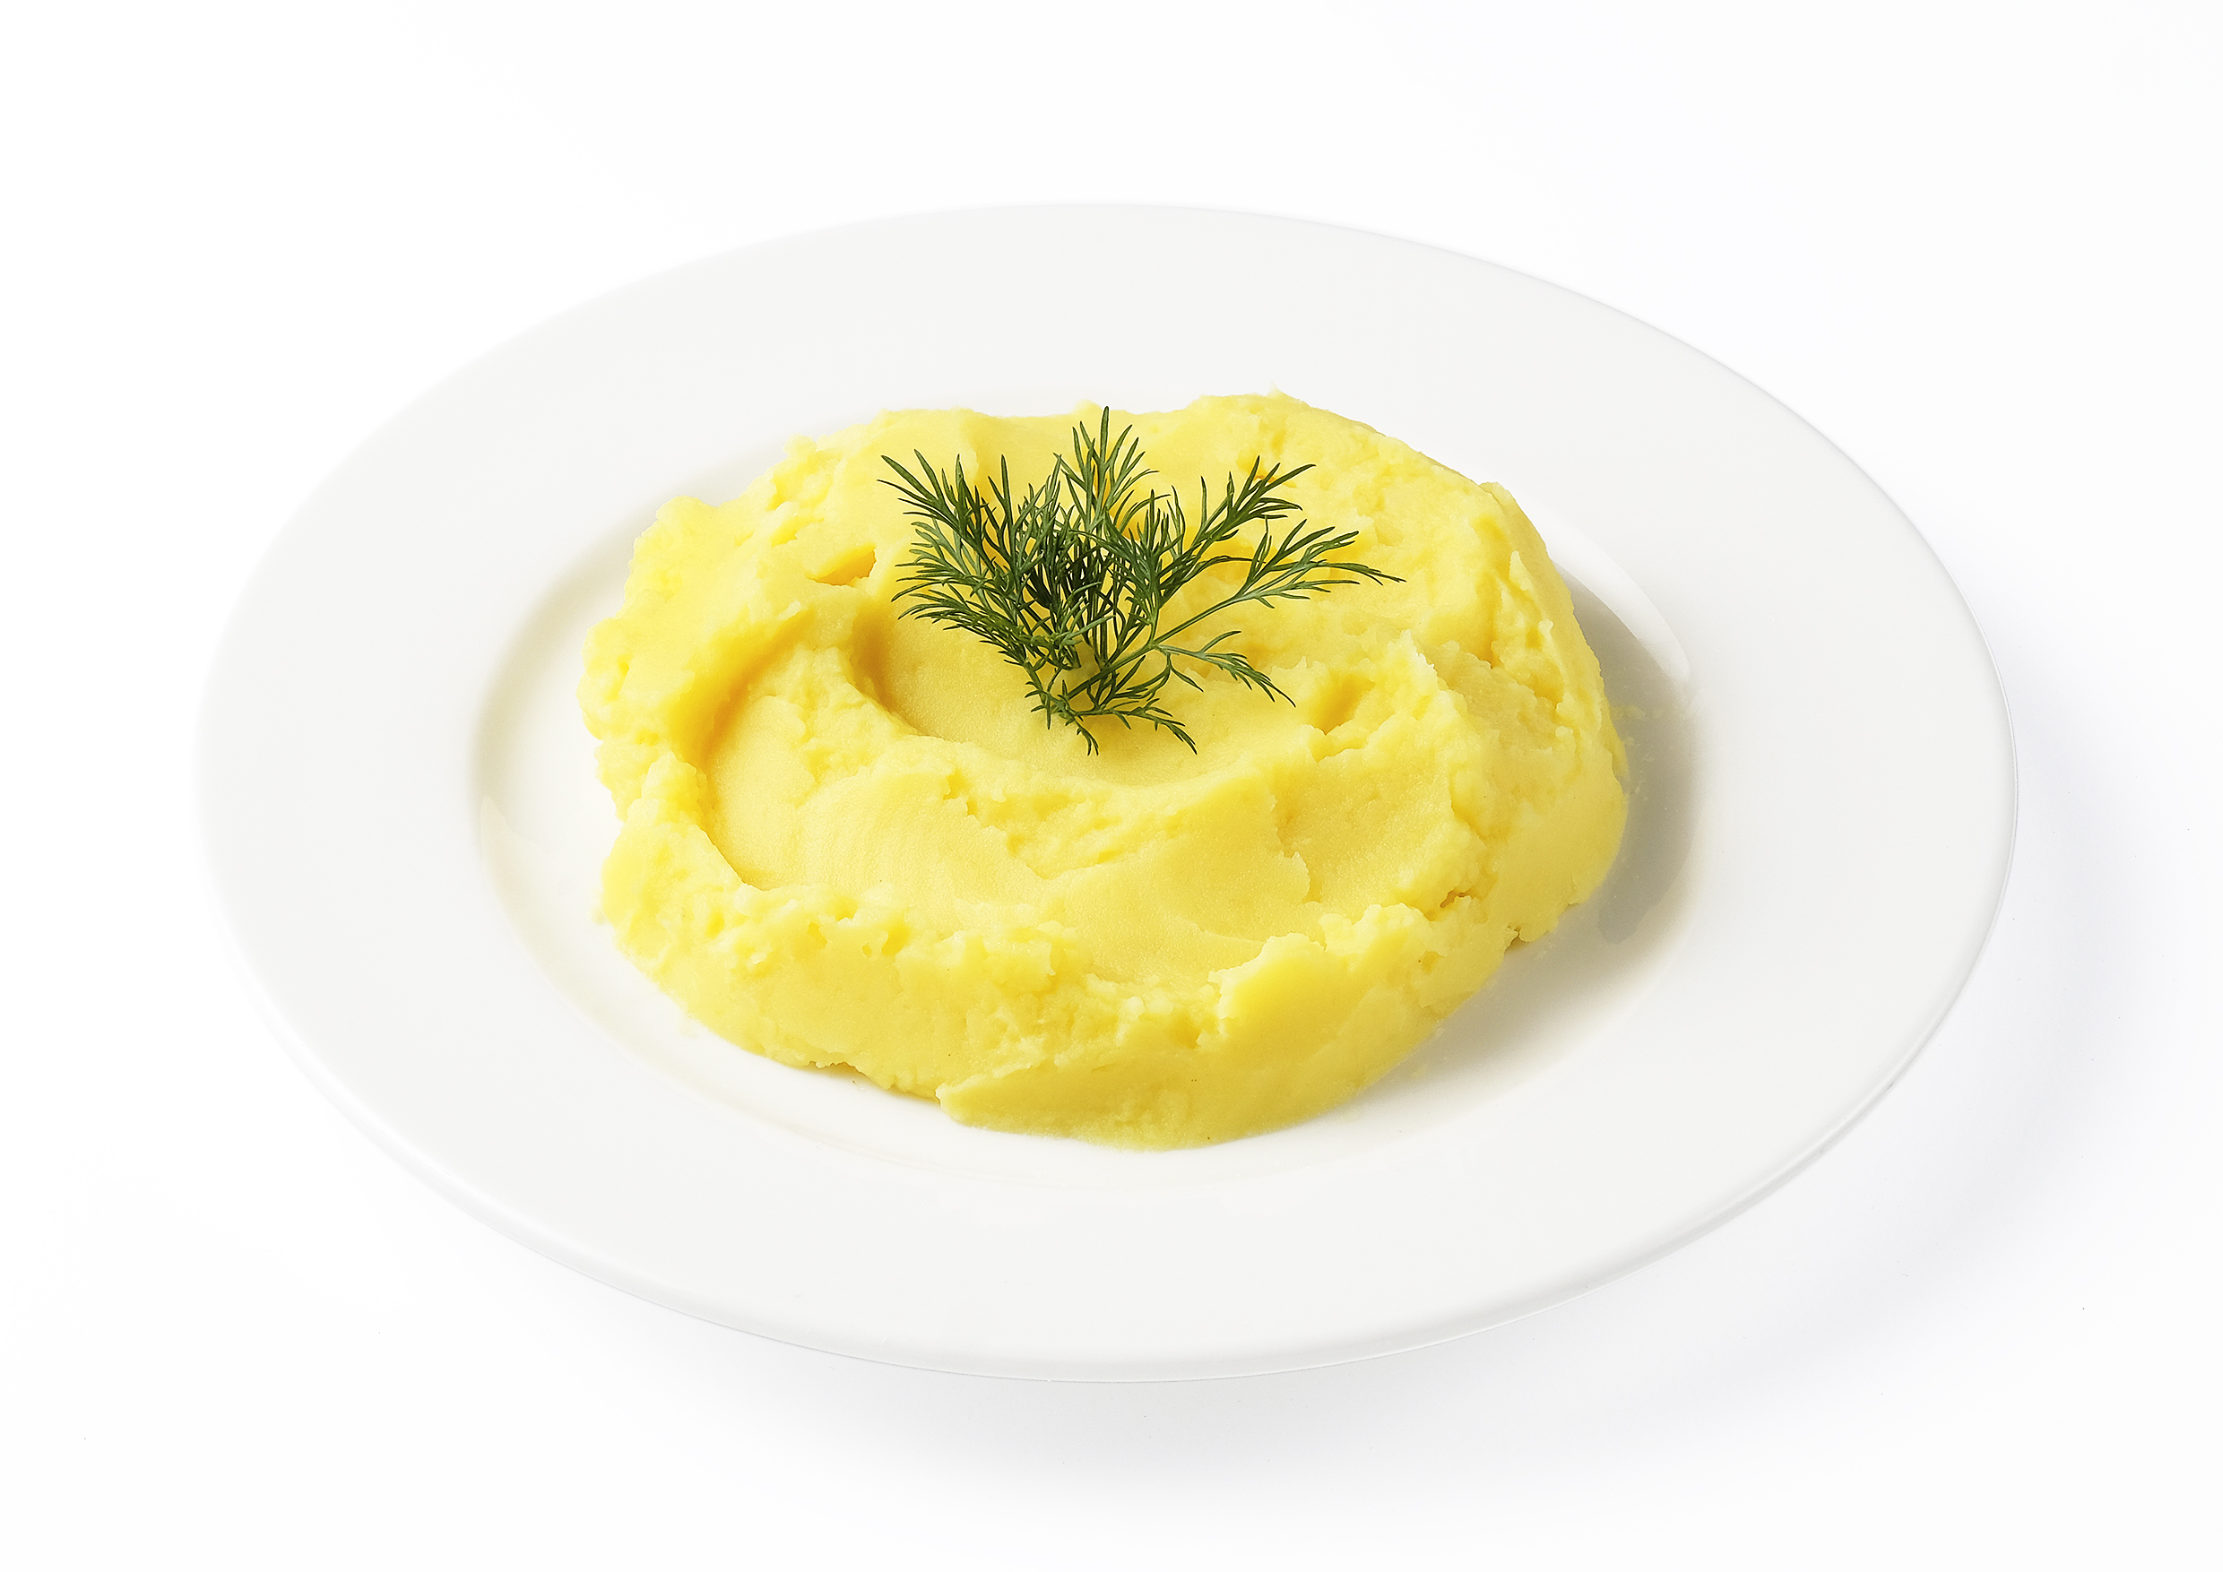
Приготовление горячего завтрака
в МАОУ «Школа № 5»
Картофель содержит разнообразные фитонутриенты,
которые обладают антиоксидантными способностями.
Среди них – укрепляющие здоровье каротиноиды,
флавоноиды, кофейная кислота, гликопротеин пататин

Slide 4
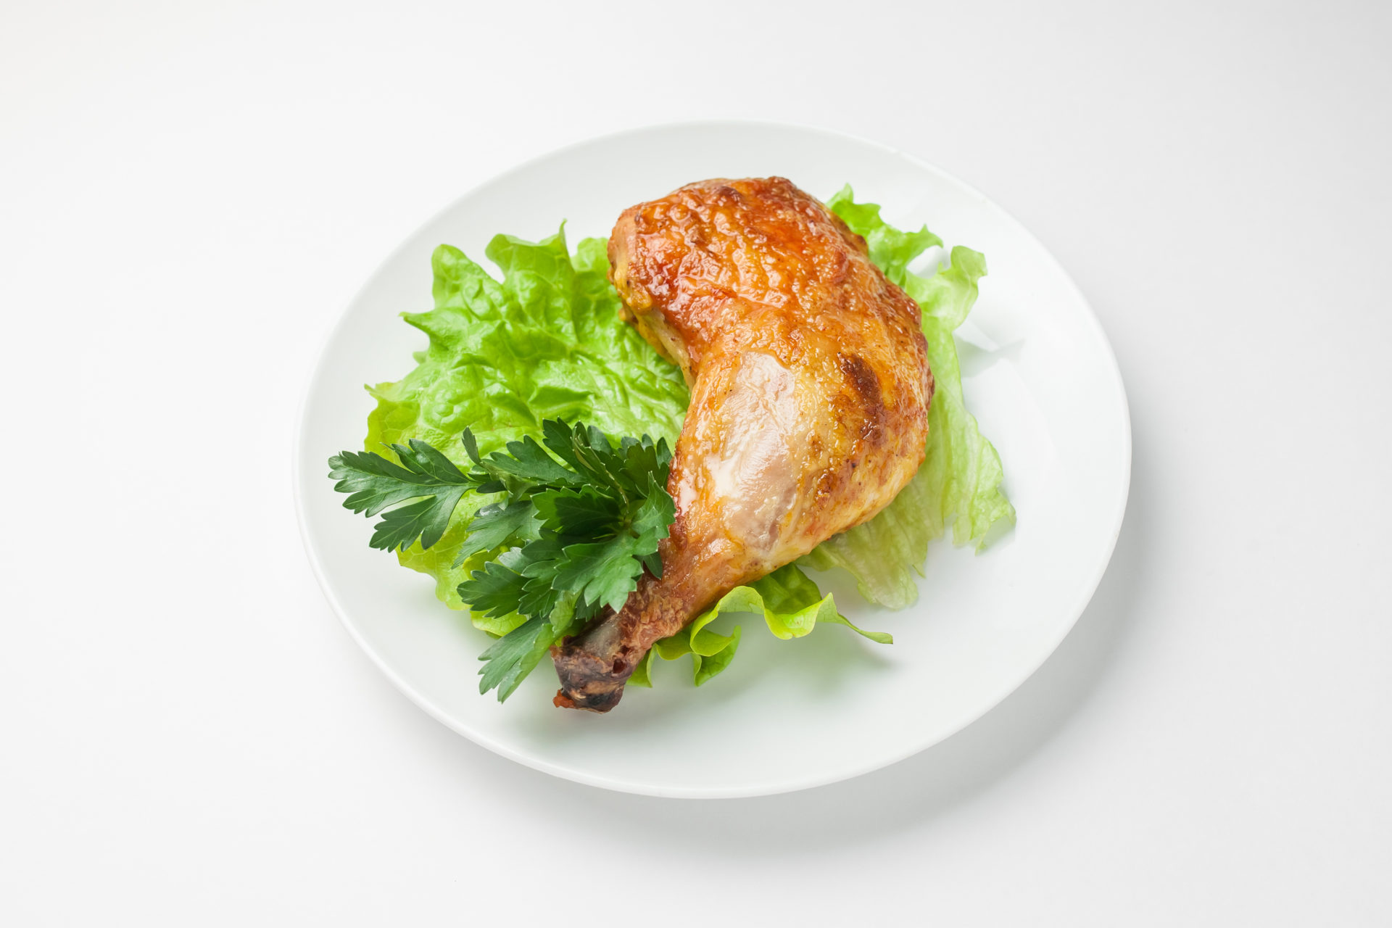
Приготовление горячего завтрака
в МАОУ «Школа № 5»
Куриное мясо — это отличный источник нежирного белка.
Для людей, которые едят мясо и следят за фигурой, курица
— это простой способ удовлетворить потребности
организма в белке, не потребляя при этом много жира.
Также это мясо является прекрасным источником селена,
фосфора, витамина B6 и ниацина. В 100 граммах обычной тушки — около 15 г белка и 16 г жиров.
Именно поэтому курица часто считается важным компонентом правильного питания.

Slide 5
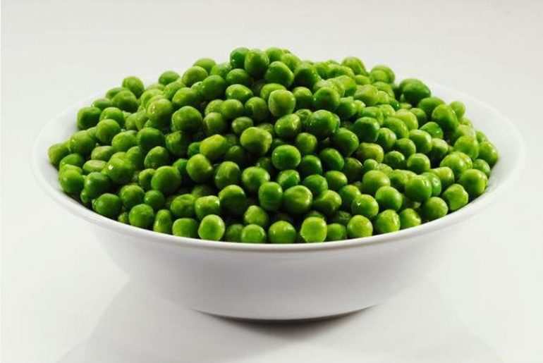
Приготовление горячего завтрака
в МАОУ «Школа № 5»
Горох богат витаминами, один из них – никотиновая кислота.
Вышеозначенный витамин производит
сосудорасширяющий эффект, помогает работе сердца,
может уменьшить холестерин крови, облегчает головную боль,
а также устраняет головокружение.
Данное растение содержит тиамин,
который хорошо влияет на нервную систему, умственную активность,
стимулируя работу мозга.

Slide 6
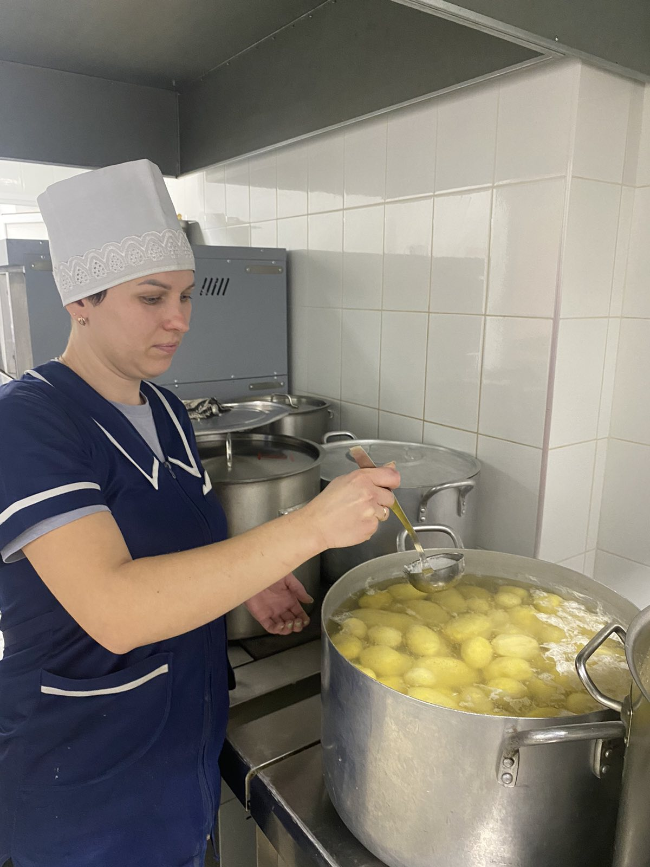
Приготовление горячего завтрака
в МАОУ «Школа № 5»
ЭТАПЫ ПРИГОТОВЛЕНИЯ
ГОРЯЧЕГО ЗАВТРАКА
1 ЭТАП– ПРИГОТОВЛЕНИЕ КАРТОФЕЛЯ

Slide 7
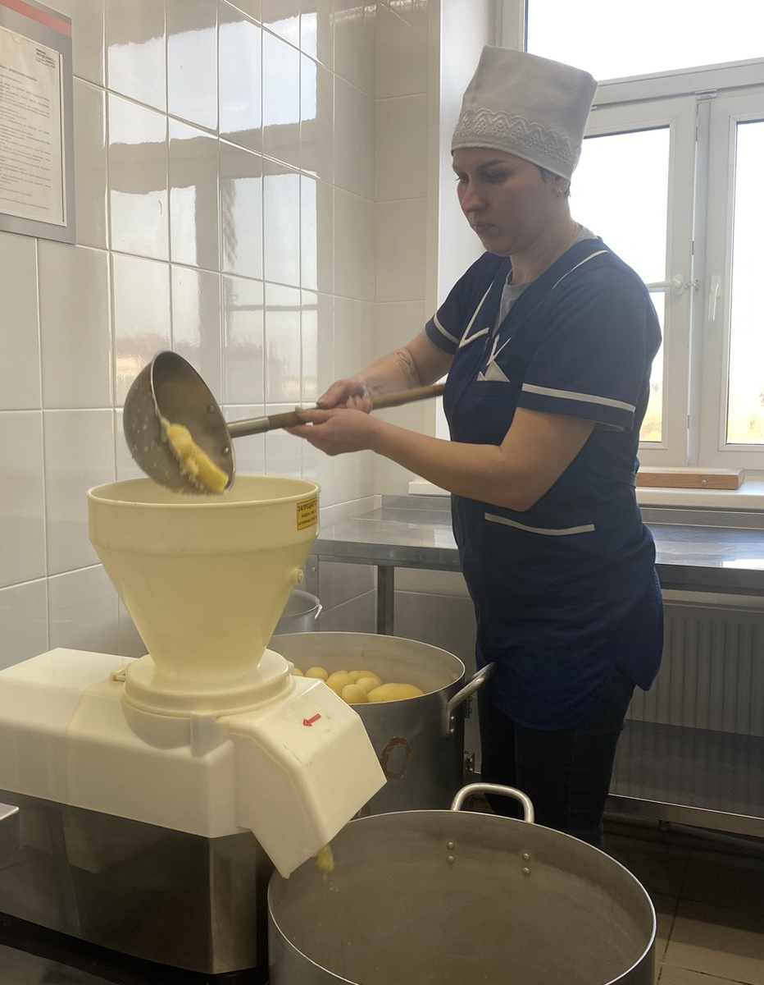
Приготовление горячего завтрака
в МАОУ «Школа № 5»
ЭТАПЫ ПРИГОТОВЛЕНИЯ
ГОРЯЧЕГО ЗАВТРАКА
1 ЭТАП–
ПРИГОТОВЛЕНИЕ КАРТОФЕЛЯ

Slide 8
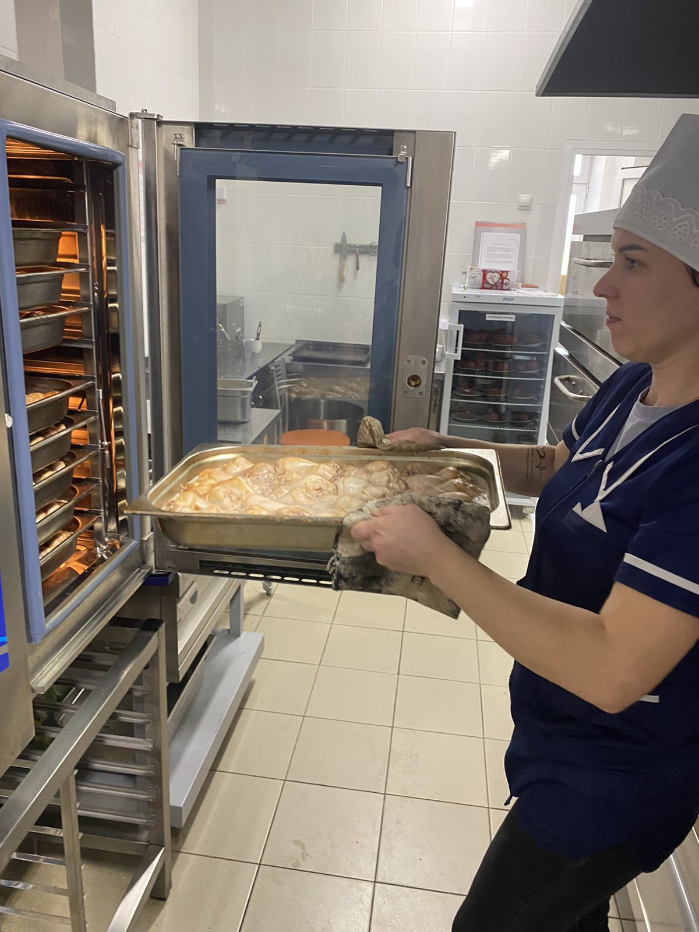
Приготовление горячего завтрака
в МАОУ «Школа № 5»
2 ЭТАП–
ЗАПЕКАНИЕ КУРИНОЙ ГОЛЕНИ

Slide 9
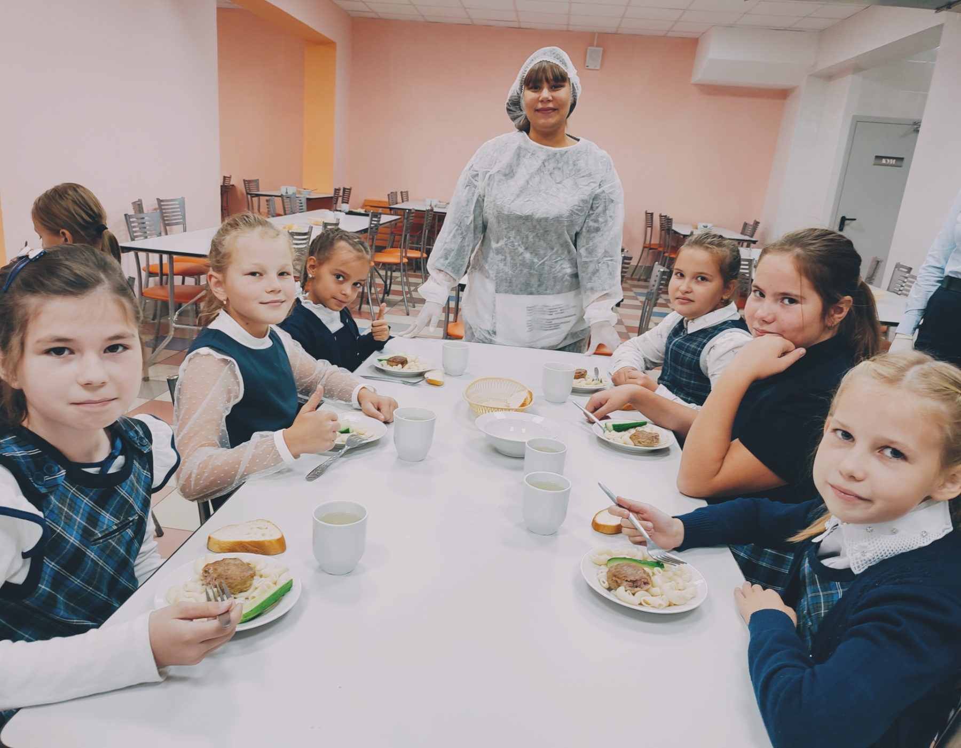
Приготовление горячего завтрака
в МАОУ «Школа № 5»
ПРИЯТНОГО АППЕТИТА!

